Slide 1
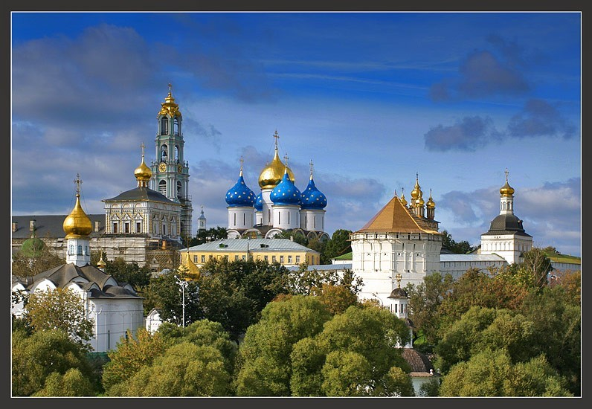
ГАУ «КЦСОН города Каменска-Уральского»
Школа пожилого возраста по направлению «Социальный туризм».
Тема: Свято – Троицкая Сергиева лавра
Руководитель: специалист по социальной работе Пучкова М.В.

Slide 2


Slide 3
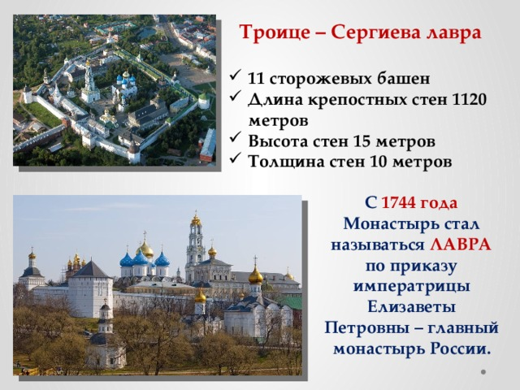

Slide 4


Slide 5
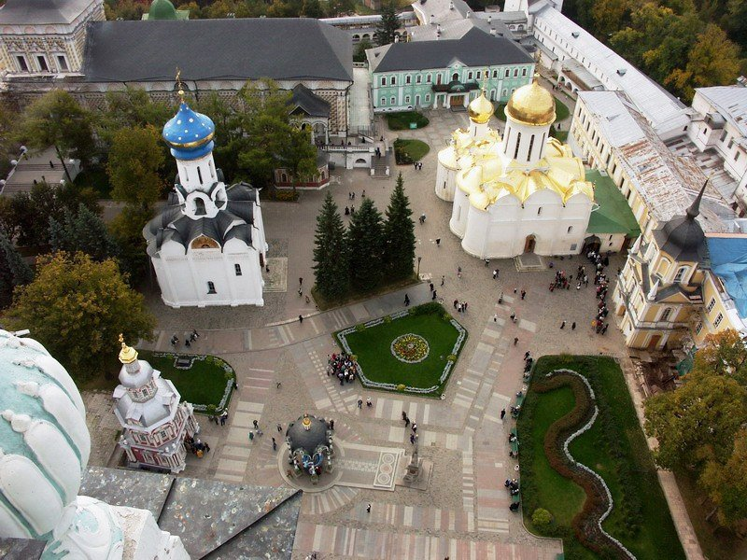

Slide 6
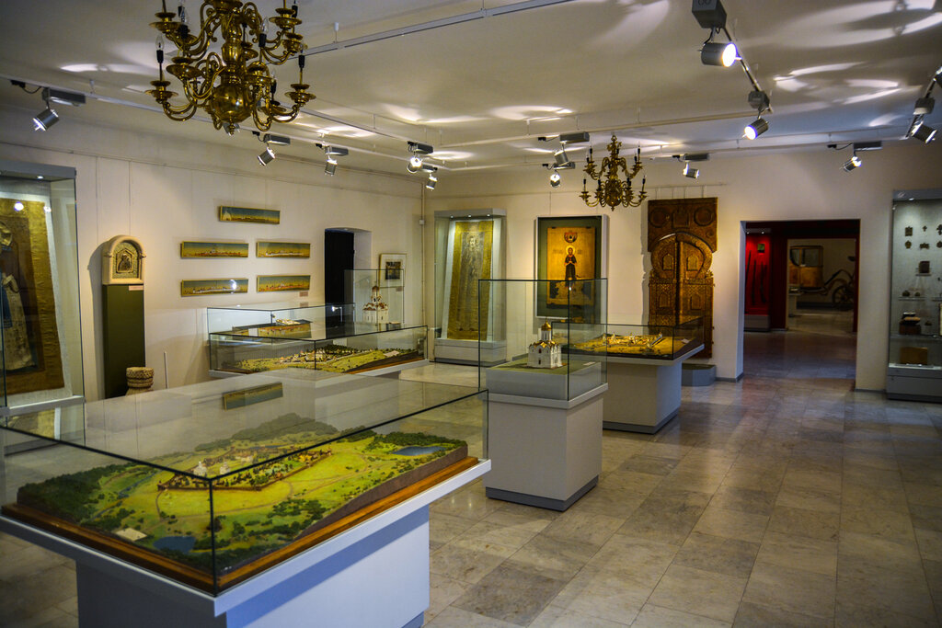
Сергиево-Посадский музей
Музейный комплекс учредили в 1920 году для упорядочения архитектурного и исторического наследия Сергиева Посада. В него входят главный и краеведческий корпуса, ризница и конный двор. В главном корпусе размещены коллекции русской живописи и декоративно-прикладного искусства. Краеведческий корпус – здание бывшего детского сада 1937 года, построенное в стиле конструктивизма. Здесь можно осмотреть археологическую и историческую экспозиции.

Slide 7
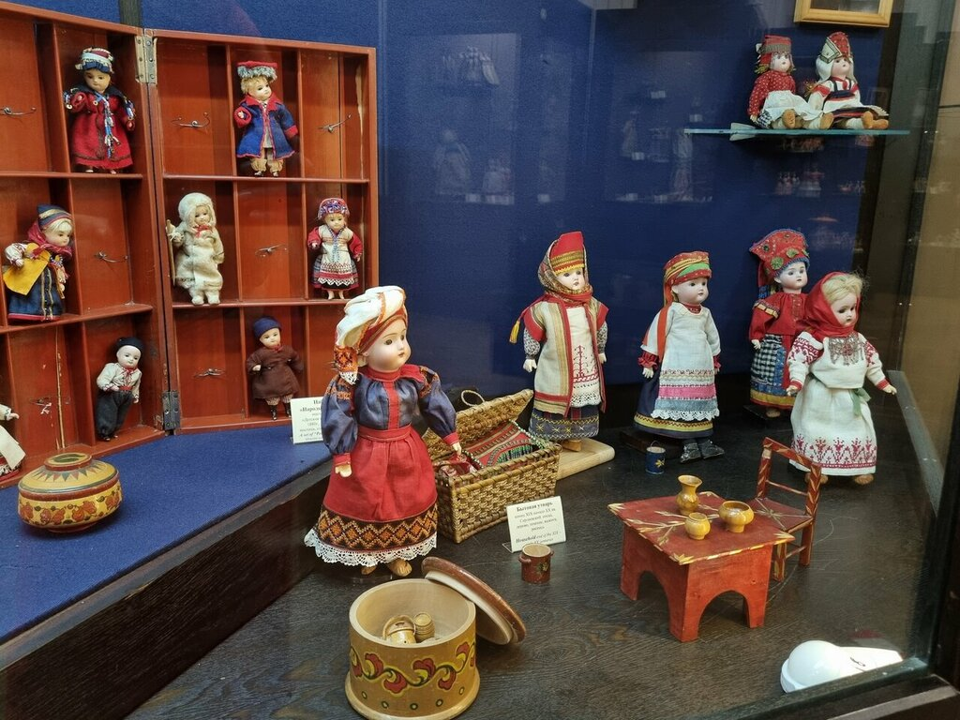
Музей игрушки
Начало экспозиции положил местный коллекционер Н. М. Бартрам в 1910 году. Само учреждение открылось в 1918 году в городском особняке, принадлежавшем до Революции 1917 года вдове местного промышленника. В музее представлены выставки русской народной игрушки, изделий мастеров Западной Европы и Азии, детского портрета, новогодних и рождественских украшений, а также многое другое.

Slide 8
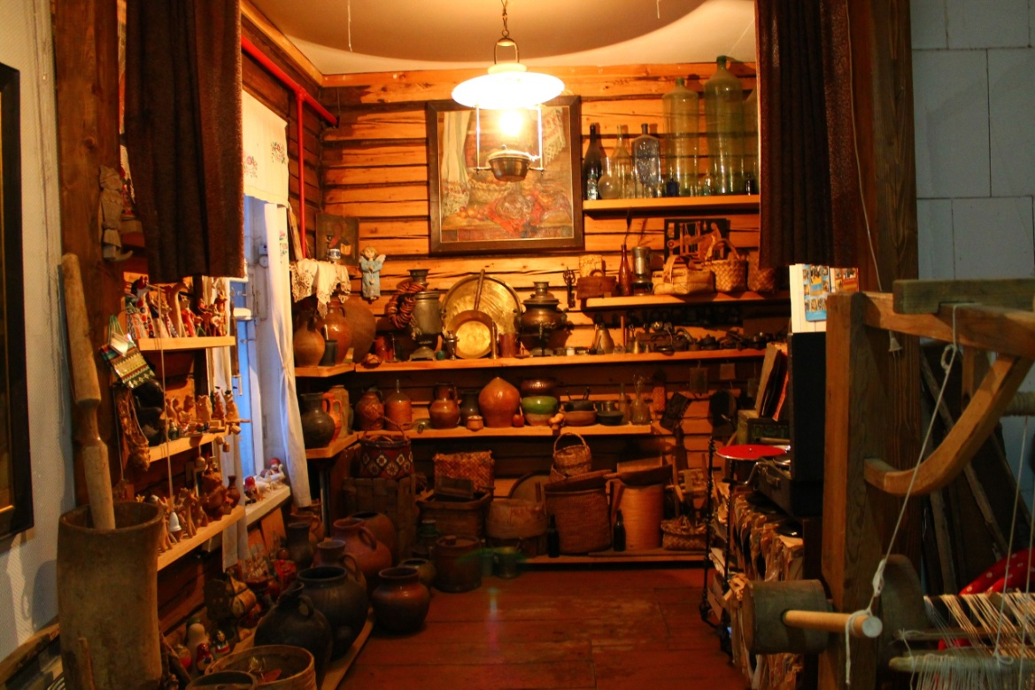
Музей крестьянского быта «Жили-Были»
Тематическая экспозиция, организованная местным художником В. Багровым на территории традиционного русского дома с резными наличниками (неподалеку находится его мастерская). Основатель коллекции является большим поклонником старины. Выставка состоит из привычных предметов быта крестьянской семьи: посуды, одежды, орудий труда, украшений, ремесленных изделий, игрушек.

Slide 9
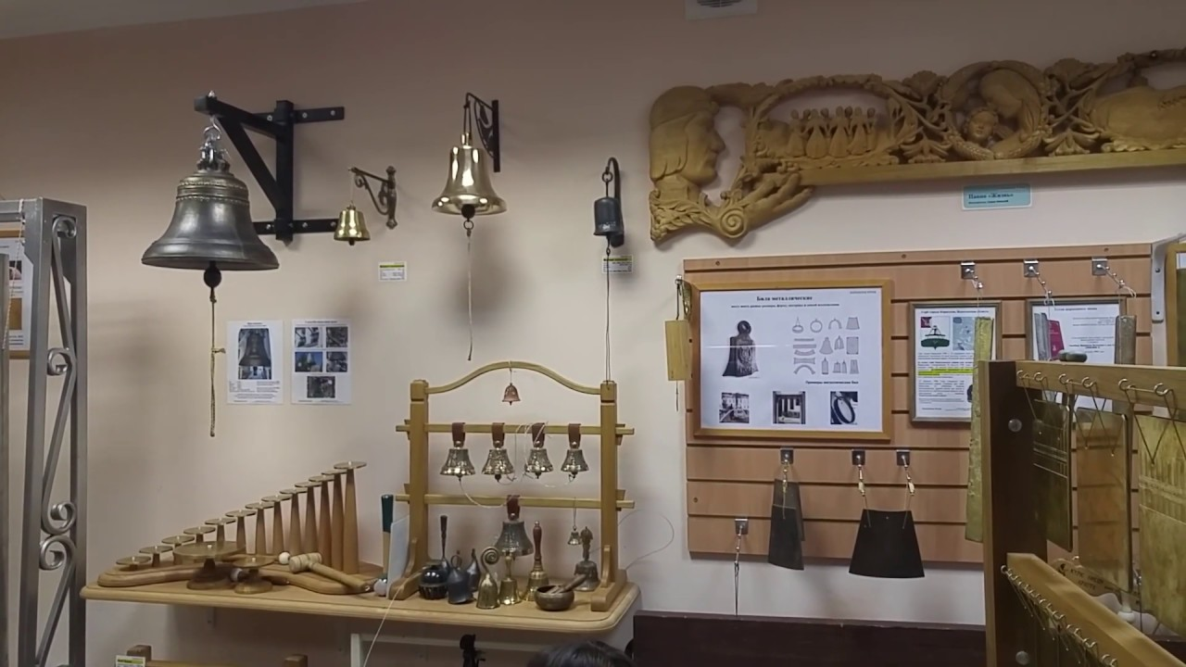
Выставочный зал «Колокола Руси»
Музей 2015 года, посвященный истории колоколов. Это единственная в мире экспозиция подобной тематики, в которую включены эти сигнальные (или музыкальные – кому как нравится) инструменты. То есть здесь можно не только посмотреть, но и послушать разные оттенки звучания. В рамках экскурсии посетителям устраивают полноценный концерт, в котором задействуют самые разные колокола.

Slide 10
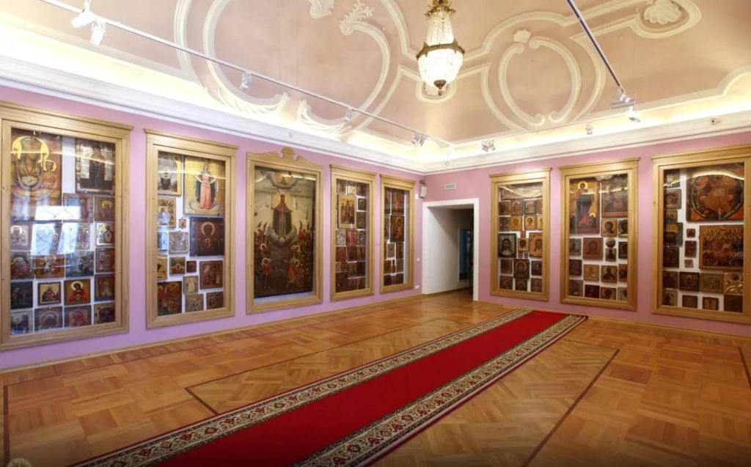
Церковно-археологический кабинет
Музейная экспозиция при Московской православной духовной академии, в которой содержатся собрания икон, предметов церковной старины, живописи, графики, монет, а также старинных книг – как печатных, так и рукописных. Датой основания музея считается 1814 год, когда в распоряжение академии поступили портреты Елизаветы и Екатерины II. С этих картин и началась история коллекции.

Slide 11
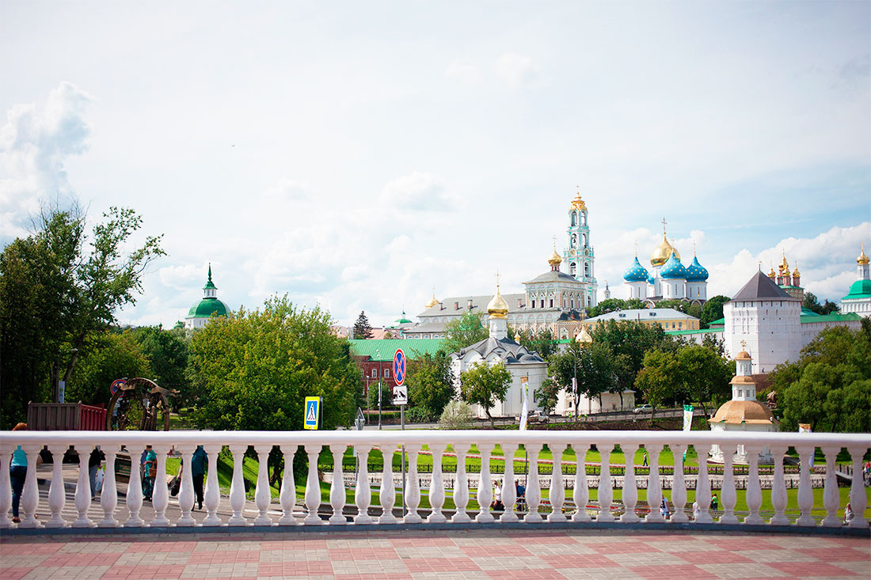
Смотровая площадка «Блинная гора»
Со смотровой площадки открывается лучший вид на Троице-Сергиеву Лавру, поэтому она является самой популярной в городе. По выходным здесь всегда много туристов. Название происходит от наименования холма, на котором в царские времена пекли блины и где собирались жители и паломники всех сословий. Смотровую площадку оборудовали в советское время в рамках подготовки к Олимпиаде-80.

Slide 12
Информация была взята на сайте: https://myslide.ru/presentation/1-troicesergieva-lavra

Slide 13
СПАСИБО ЗА ВНИМАНИЕ!

